Slide 1
Креатив – бой «История освоения амурских земель»

Slide 2
Креатив-бой – это интеллектуальное командное соревнование.
Открытые задачи – это задачи, у которых нет четкого однозначного условия и строгого алгоритма решения.
Контрольный ответ – это конкретное решение, которое было принято на практике, то есть внедрено.

Slide 3
Правила игры
В каждой команде выбирается капитан, секретарь и докладчик.
Каждая команда коллективно работает над заданием.
Цель команд – предложить интересную и толковую идею.
Секретарь команд записывает варианты решений на листке бумаги под копирку.
Время выполнения задания 5 минут.
После окончания отведенного времени один экземпляр ответов передается жюри.
Выигрывает та команда, которая набрала наибольшее количество баллов.

Slide 4
История освоения амурских земель

Slide 5
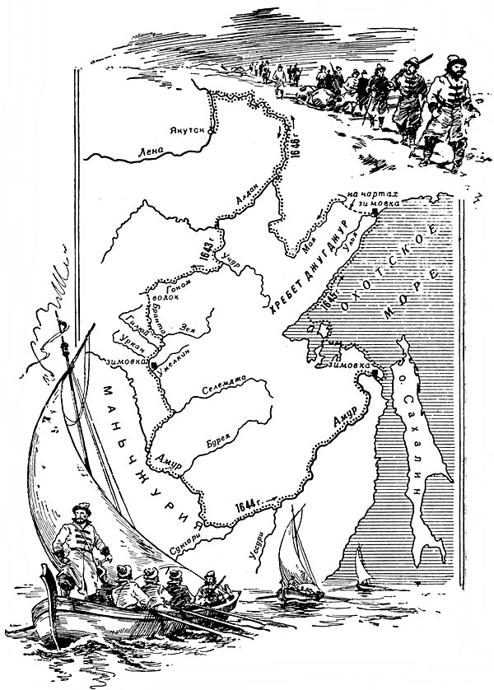
Василий Данилович Поярков

Slide 7
Вопрос
Как удалось выжить до весны отряду Пояркова?
Ответ. Голод крепчал, тогда казаки стали поедать эти трупы. Еще немного - и они начали бы есть друг друга.

Slide 9
Вопрос
Что предприняли местные жители? Как им удалось не пустить на берег казаков?
Ответ. В них тотчас же летели тучи стрел.

Slide 10
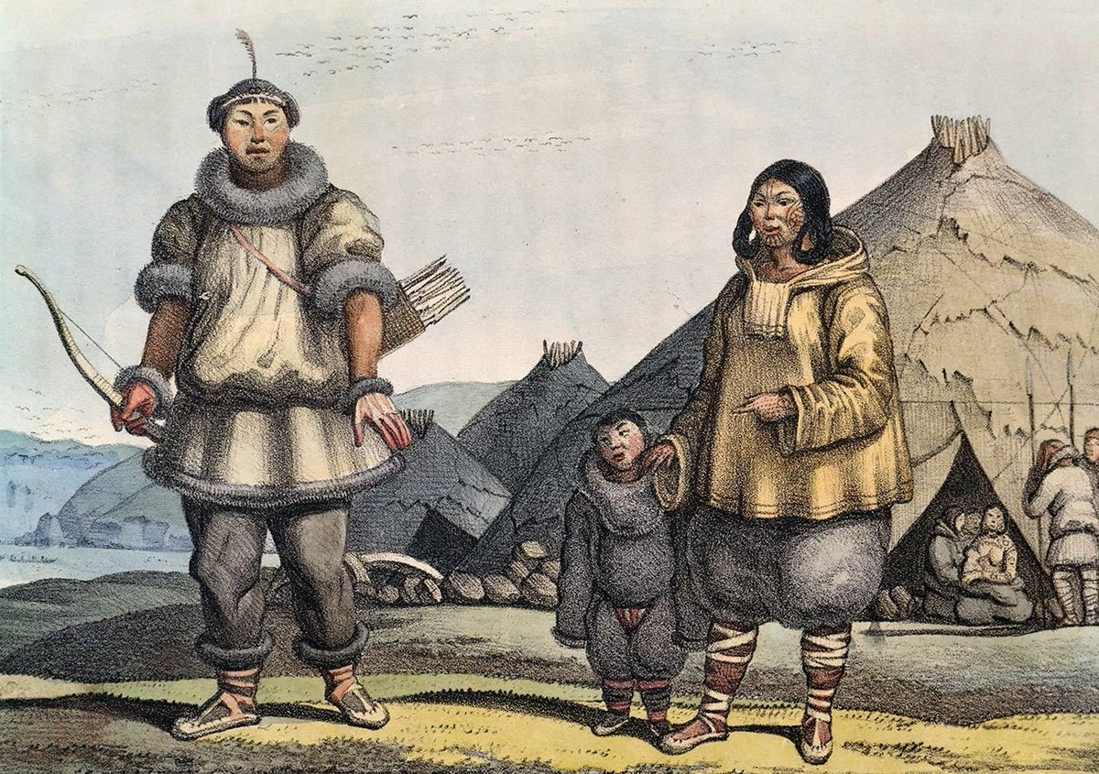

Slide 11
Вопрос
Какой вид деятельности был основным у нанайцев?
Ответ. Гольды в основном ловили рыбу, ею и питались. Даже из кожи крупной рыбы шили себе одежду, а потом раскрашивали ее. Поярков называл их «рыбным народом». Гольдов казаки не тронули - брать здесь было нечего, поплыли дальше.

Slide 12
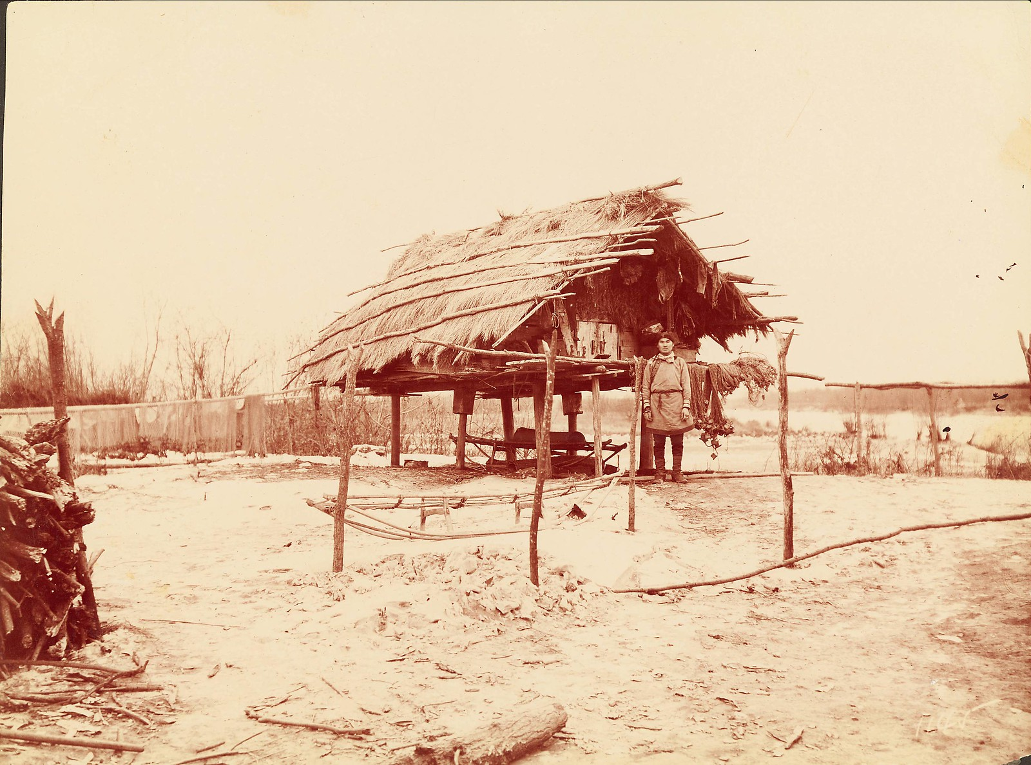

Slide 13
Вопрос
Назовите этот народ?
Ответ. Это были нивхи.

Slide 14
Вопрос
Отряд Пояркова состоял из 112 – служивых казаков, 15 – охотников, 2 – кузнеца, 2- целовальника, 2 – толмача. Объясните, какова роль целовальников и толмачей?
Ответ. Целовальники – это оценщики дани, а толмачи – это переводчики.

Slide 16
Ерофей Павлович Хабаров

Slide 17
Вопрос
Каким видом деятельности занялся Ерофей, как он смог разбогатеть, если снабжал старателей предметами первой необходимости?
Ответ. Он стал варить соль, а также пахать землю.

Slide 18
Вопрос
Зачем Хабаров продавал спиртное своим людям? Как этим можно было воспользоваться в походе?
Ответ. Тем самым загоняя их в долги, и искусно делая свою проблему общей.

Slide 19
Вопрос
Что в результате предпринял Хабаров?
Ответ. Ерофей Хабаров не смирился и нагнал беглецов, которые к тому времени успели отстроить острог для зимовки. Хабаров приказал встать на зимовку в непосредственной близости от острога Полякова, а после сказал сделать раскаты для пушек и начать стрелять по острогу Полякова.

Slide 20
Вопрос
К чему в результате разбирательства пришел Зиновьев? Как сложилась дальнейшая судьба Хабарова?
Ответ. Итогом следствия было отстранение Хабарова от управления казачьим отрядом, его арест в устье реки Зеи и дальнейшая переправка в Москву. Всё его имущество было конфисковано и описано.

